Slide 1
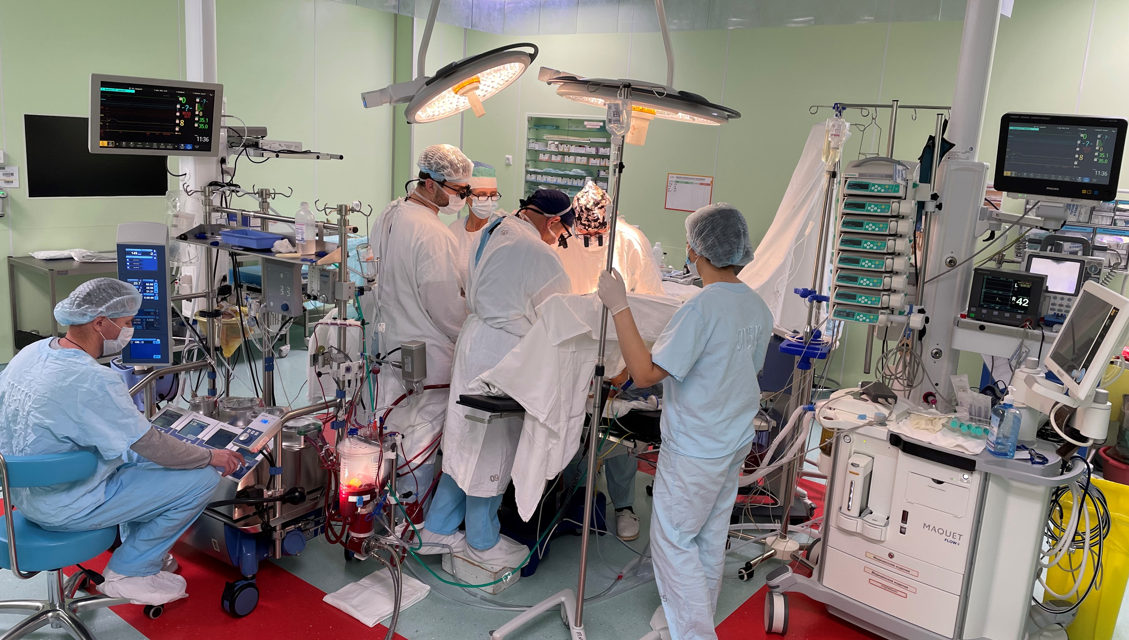
Краевая клиническая больница, г. Красноярск
Управление рисками в медицине, в том числе с использованием ИИ
ИТ
Черкашин Олег Андреевич
Начальник отдела АСУ,
КГБУЗ «Краевая клиническая больница»
Главный внештатный специалист по ИТ,
Министерство здравоохранения Красноярского края
Notes:
Добрый день уважаемые коллеги!
В моем выступлении не будет хвалебных речей о искусственном интеллекте, в части цифровизации медицинских организаций ККБ считается одним из лидеров, но не могу нас таковыми назвать в искусственном интеллекте.
Лично мое мнение что в данный момент абсолютное большинство медицинских организаций не прошли этап цифровой трансформации и самые значимые эффекты все еще находятся в области перестройки процессов с учтем новых возможностей которые дают информационные технологии
И все же опыт приобретён большой как успешный так и не успешный

Slide 2
Управление рисками в медицине
Согласно мировой статистике каждому десятому пациенту в процессе оказания медицинской помощи причиняется вред. В странах с низким и средним уровнем дохода смертность в результате небезопасного оказания медицинской помощи составляет 4 случая на 100 пациентов.
Более 50% случаев причинения можно предотвратить
Основные причины инцидентов:
Применение лекарственных препаратов
Идентификация пациента
Падения
Пролежни
Notes:
Итак переходим совершенно к иной теме, и начну рассказ из далека не от ИИ, согласно статистике ВОЗ инциденты при медикаментозном лечении как на этапе назначения так и на этапе исполнения являются одним из основных источников внутрибольнычных инцидентов

Slide 3
Определение
Инцидент (неблагоприятное событие) - событие, которое приводит к непреднамеренному ущербу для пациента независимо от того, пострадал он или нет, в результате совершения упущения, а не основного заболевания
Notes:
За 4 месяца до начала пандемии ККБ заключили соглашение с сбербанком с целью совместного развития разных технологий, в том числе ИИ в здравоохранении. Это кстати было первое соглашение в итории сбера заключенное напрямую с медицинской организацией
Взаимодействие со сбером нам на самом деле дало очень многое в части различных идей и проектов. Но сегодня о ИИ, и одним направлением было создание модели позволяющей прогнозировать тяжесть пневмонии на основе текстовых данных медицинской карты, это была научно исследовательская работа и мы никуда не торопились ☺

Slide 4
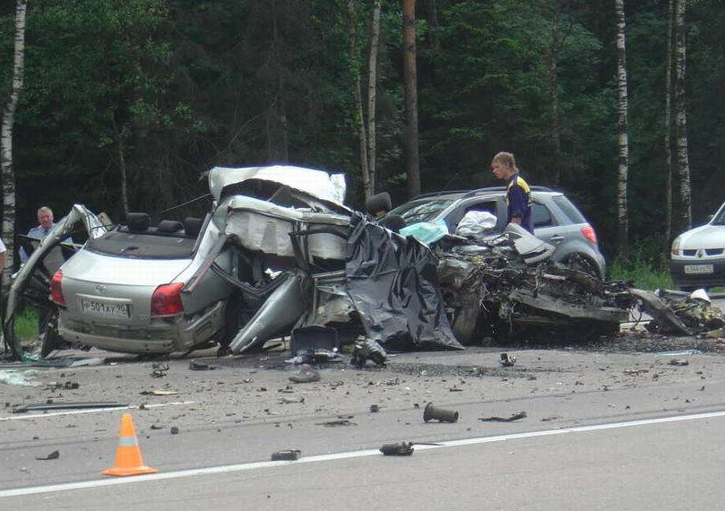
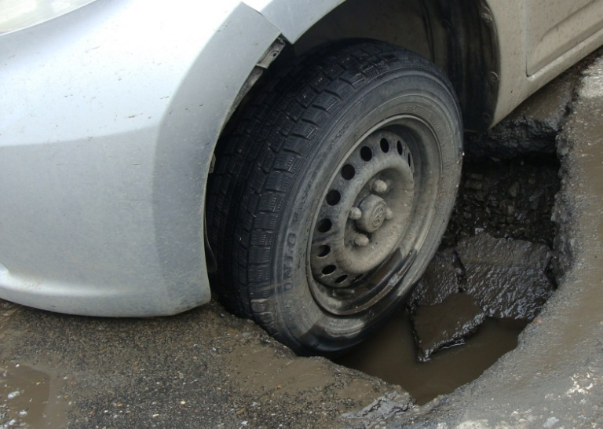
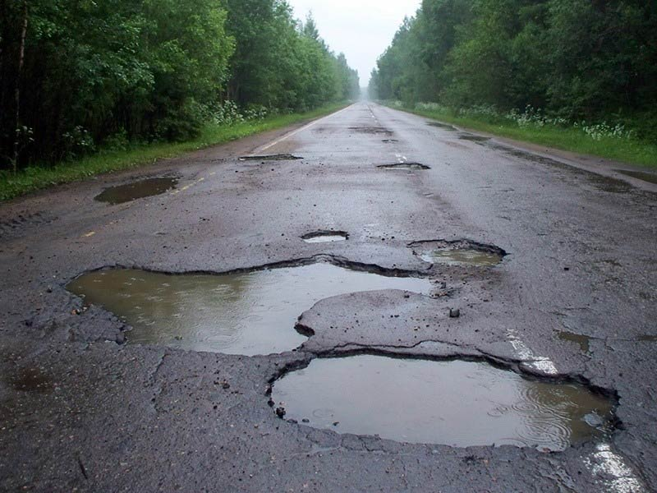
Что такое инцидент и почему это важно
Notes:
Проблемы на пиках волн я думаю все помнят, клчюевые это
**со слайда**
2ю волну мы переживали очень тяжело, госпиталь был переполнен, время ожидания места в стационаре в приемнике могло доходить до суток, на 2й волне мы отлаживали систему оценки показателей на основе формул, определяли кого по критериям можно выписать и перевести и в какие госпитали перевести

Slide 5
Сбор данных позволяет нам
Определить зоны риска
Выявить ошибки и разработать корректирующие мероприятия, которые позволят предотвратить их в будущем
Выявить слабые места
Разработать корректирующие действия
Пока данные по ошибкам не собираются и не анализируются, безопасность пациентов под угрозой
Notes:
Прошло несколько месяцев и к нам пришла пандемия, мы стали базовым госпиталем, ККБ взяли на себя роль мониторинга статистики по региону, маршрутизации пациентов, мы тушили ряд вспышек на крупных месторождениях, таких например как полюс золото
Затем пандемия добралась до города Красноярска и наш госпиталь начал переполняться

Slide 6
Порядок разбора инцидентов
Notes:
В ККБ уже 10 лет развивается система управления рискми, по сути есть инциденты которые регистрируются людьми, потом для них назначается группа которая будет его расследовать, выясляются корневые причины и корректирующие мероприятия

Slide 7
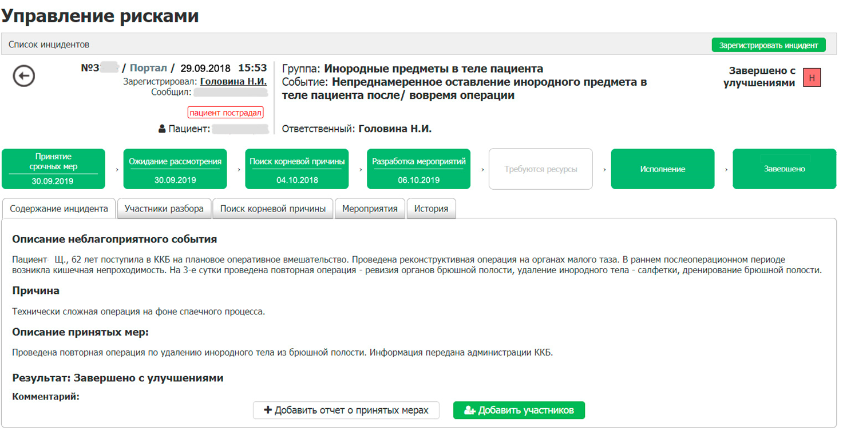
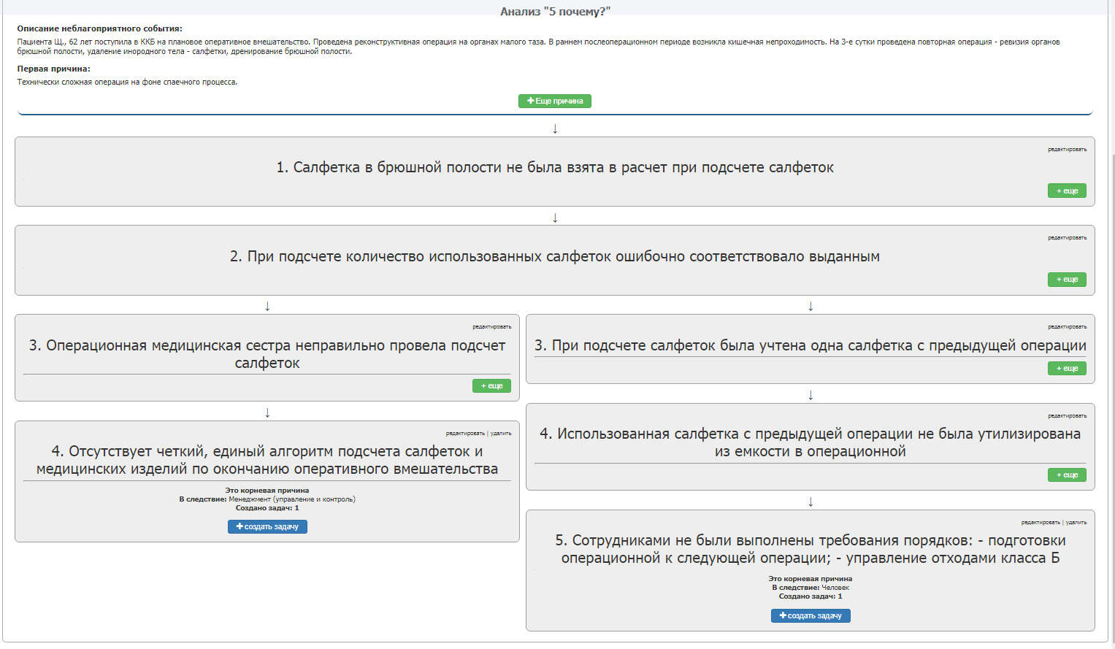
Управление рисками

Slide 8
Пример – падения пациентов
Notes:
Пациенты которым ИИ определил высокий риск попадали на контроль ГВС по пульмонологии
Мы со сбером ввели грейды по рисками и тогда для каких-то пациентов вероятность была 100% а для каких-то 50%, это 2я колонка в таблице на экране
Но для ежедневного контроля нашим пульмонологам нужна была дополнительная информация по эти пациентам и в том числе понимание динамики для ежедневного контроля
Еще позже мы добавили обязательное указание лечащим врачом какие меры он предпринял на основе оценки ИИ. В таблице приведены реальные действия на основе оценок.

Slide 9
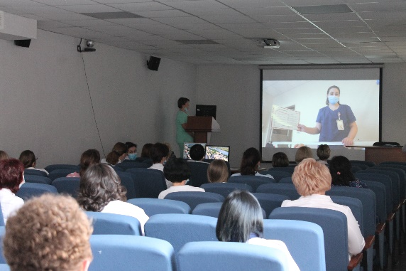
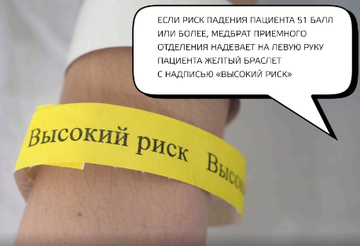
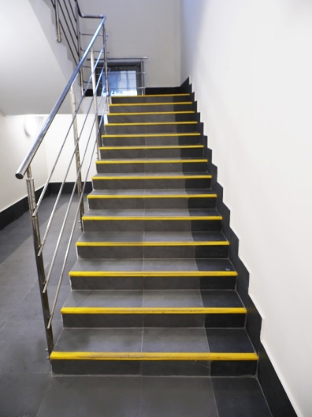
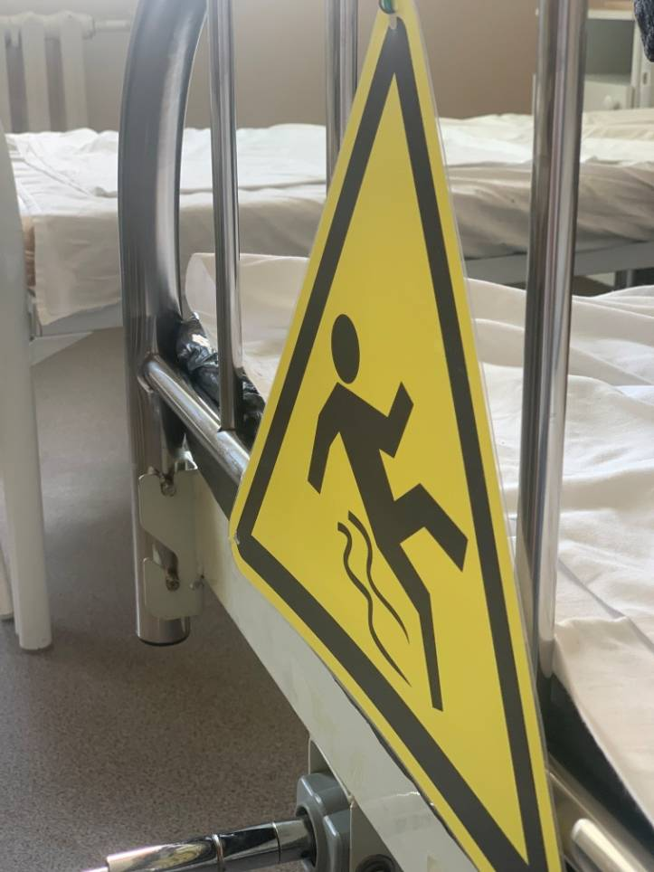
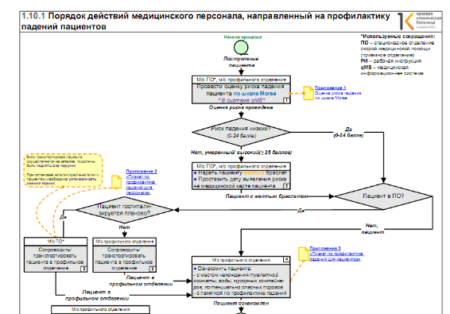
Мероприятия

Slide 10
Статистика

Slide 11
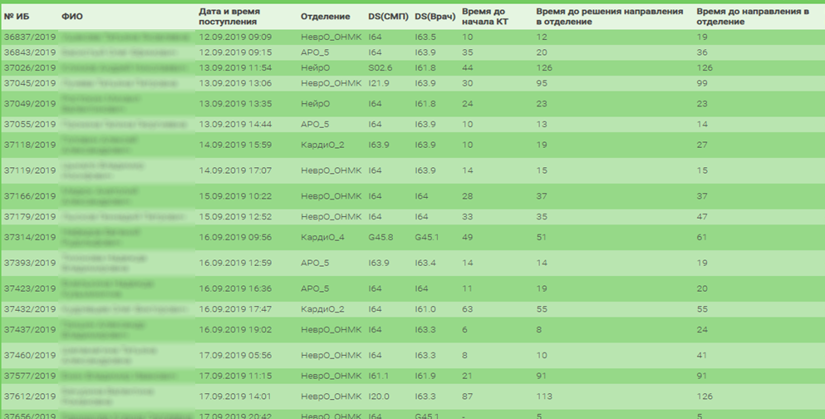
Триггеры
«Триггер в медицине» - это пусковой механизм, пусковой фактор, вслед за которым происходит определенная реакция или цепь реакций в ответ на раздражение
«Триггер в программировании» — процедура особого типа, которую пользователь не вызывает непосредственно, а исполнение которой обусловлено действием по модификации данных
Notes:
Вот так это выглядит, сверху прямоугольники это те самые этапы, справо это разбор инцидента по методике 5 почему

Slide 12
Триггер – назначение при СКФ
При СКФ < 30 противопоказаны целый ряд препаратов, например «Кетопрофен»
Последствия - Ятрогенные осложнения: Слепота, язвенная болезнь, и прочие..
В сентябре 2018 из 1106 лежащих пациентов найдено 16 с противопоказанными назначениями
Notes:
В 2018 году мы впервые задумались о том можно ли находить инциденты на основе данных в наших системах, первый эксперимент был с кетопрофеном и скоростью клубочковой фильтрации (показатель как работают почки). При первом запуске система нашла 16 пациентов с противопоказанными назначениями, большинство из них препарат был отменет незамедлительно

Slide 13
Работа с найденными событиями

Slide 14
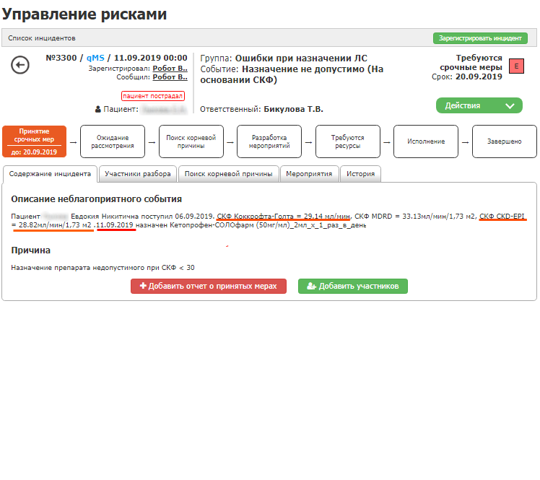
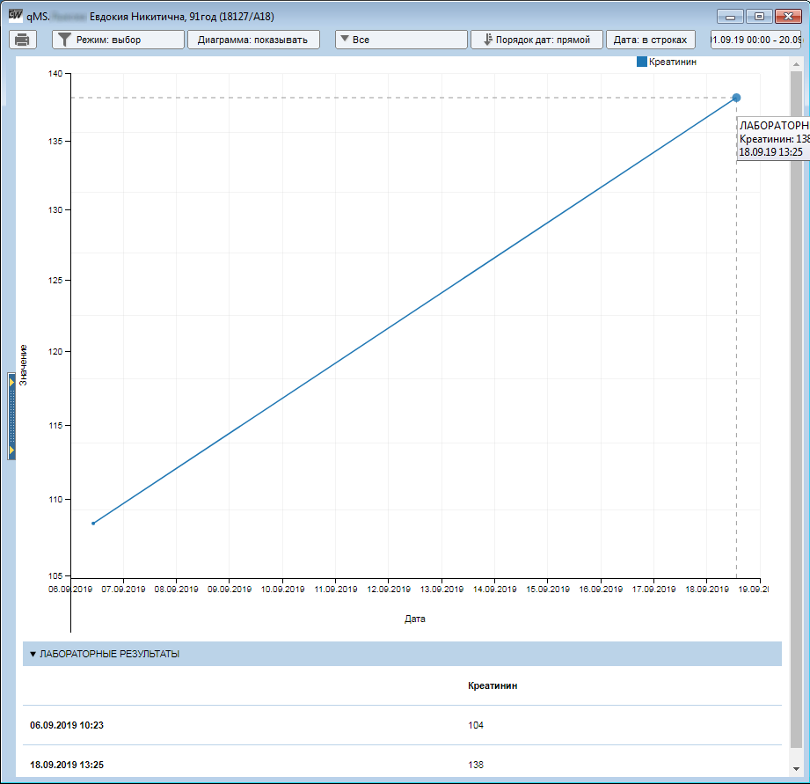
Работа с найденными событиями

Slide 15
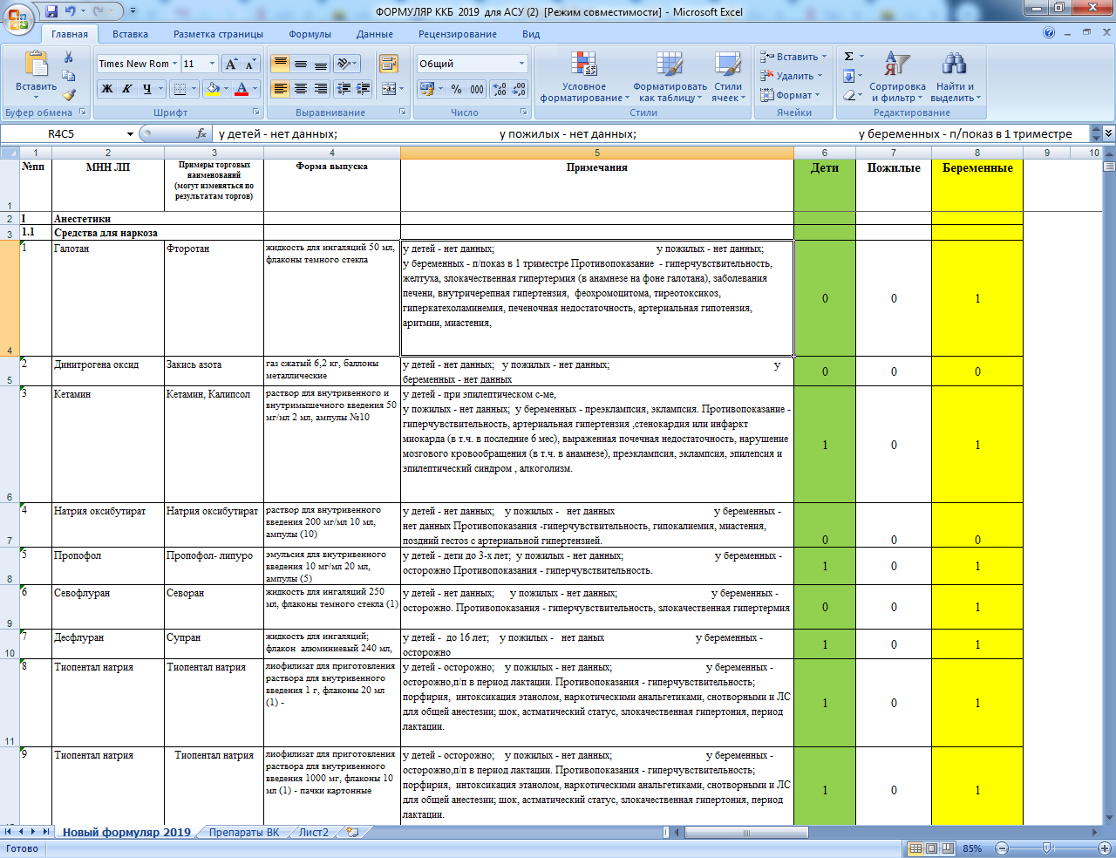
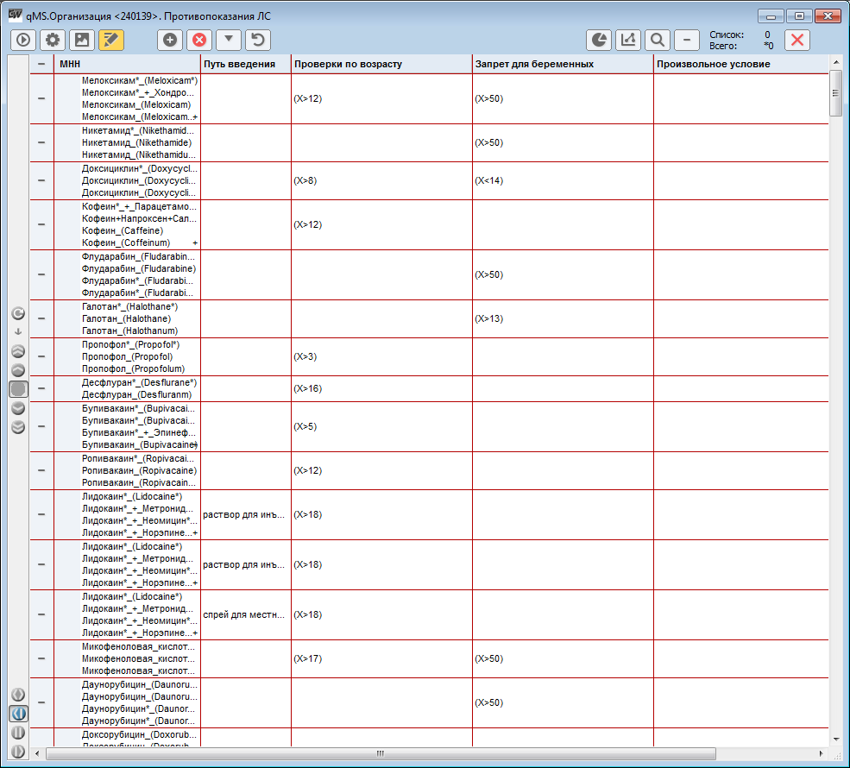
Наполнение базы знаний

Slide 16
Управление рисками и тригеры
Лекарственная безопасность:
Недопустимое назначение по СКФ
Недопустимое назначение беременной
Недопустимое назначение по возрасту
Несовместимое назначение (ЭКФ)
Высокий МНО и применение варфарина
Эпидемиологическая безопасность:
Инфекция в области хирургического вмешательства
Катетер-ассоциированная инфекция мочевыводящих путей
Катетер-ассоциированная инфекция кровотока
Нозокомиальная пневмония / вентилятор-ассоциированная пневмония
Оказание мед.помощи в стационаре:
Внутрибольничный инсульт
Внутрибольничный инфакрт
Внутрибольничная ТЭЛА
Оказание экстренной помощи:
Длительное обследование приемном отделении
Длительное время дверь-баллон
Длительное время ОНМК-КТ
Повторное обращение в ПО
Хирургическая безопасность:
Повторная операция в течение 24 часов
Инфекции после эндопротезирования
Опыт пациента:
Низкая оценка пациента CSI по результатам звонка роботом
Управление персоналом:
Низкий рейтинг новичка
Увольнение в течение 6 месяцев
Низкий рейтинг наставника
Notes:
Таких тригеров мы поставили довольно много, это и тригеры в приемном отделении по длительности процесснов например при поступлении пациента с ОНМК, и внутрибольничные события такие как инсульт и инфаркт но и не только медицинских, например инциденты в ходе адаптации нового сотрудника или низкая оценка удовлетворенности пациента
НО больше всего возможностей открылось конечно же в разделе лекарственной безопастности, мы начаи составлять свои справочники противопоказаний по возрасту по беременности по совместимости с лабораторными показателями

Slide 17
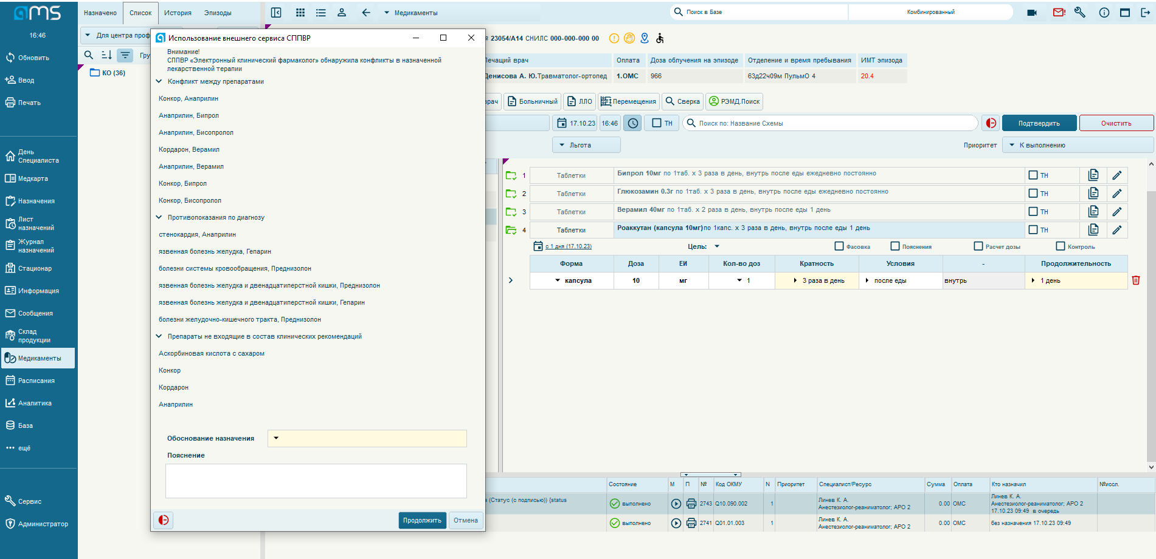
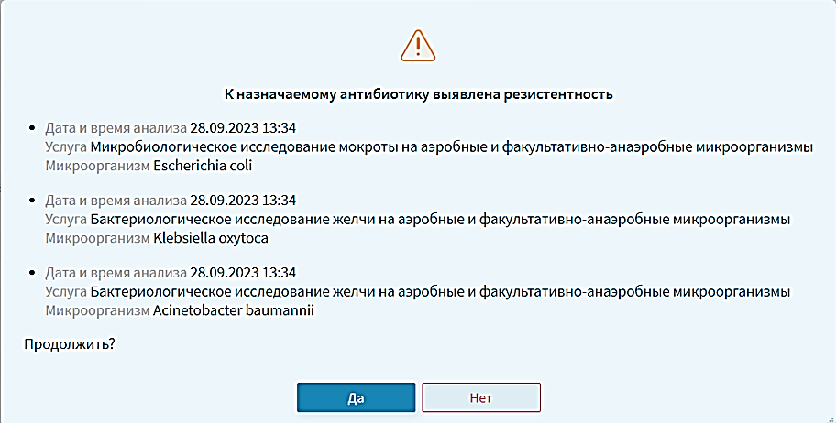
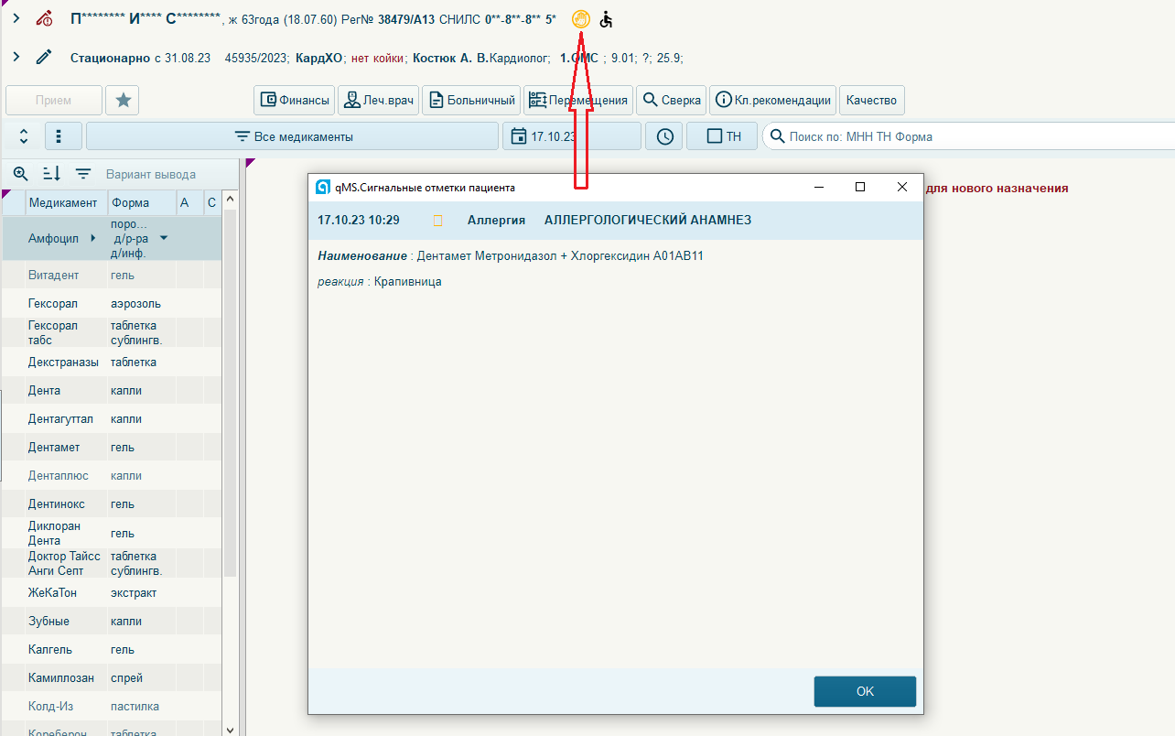
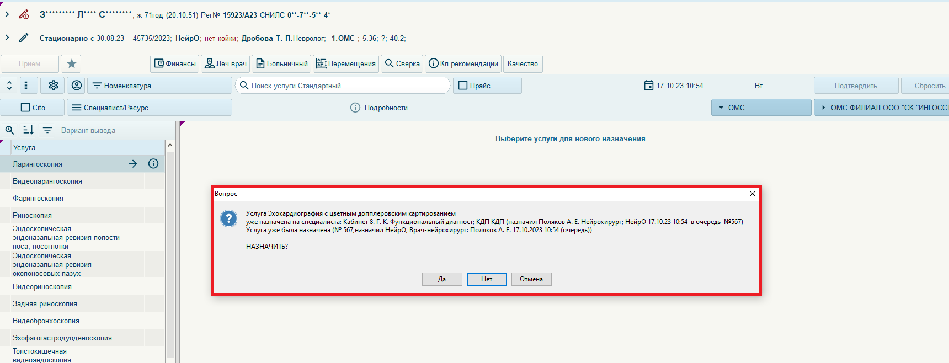
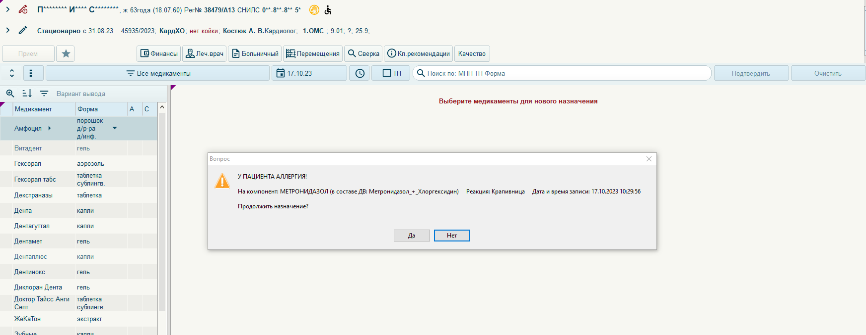
Проверки в МИС
ЛС – Аллергия
Повторные назначения процедур
Превышение дозы ЛС
Превышение дозы лучевой нагрузки
Взаимодействие препаратов между собой
Соответствие клиническим рекомендациям
Противопоказания по возрасту
Противопоказания по беременности
Противопоказания по диагнозу
Противопоказания по лабораторным данным
Резистентность микроорганизма к антибиотику
Противопоказания по расчетным значениям (СКФ)
И т д
Notes:
Логичным шагом было встраивание предупреждений и ограничений врачу на этапе совершения той или иной манипуляции, например назначения препарата в МИС, таких проверок очень много.
НО мы понимали что самостоятельно описать все взаимодействия и противопоказания у нас не получится и активно искали партнеров которые могли бы предоставить сервис по анализу протиповоказаний в назначениях

Slide 18
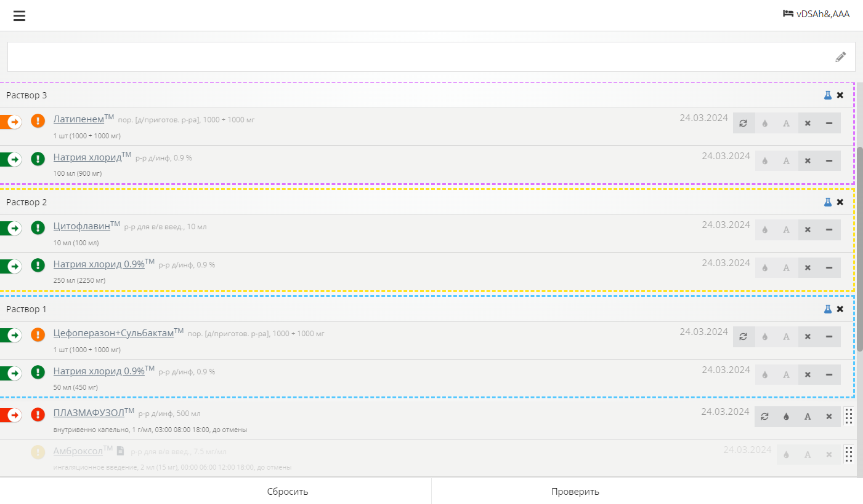
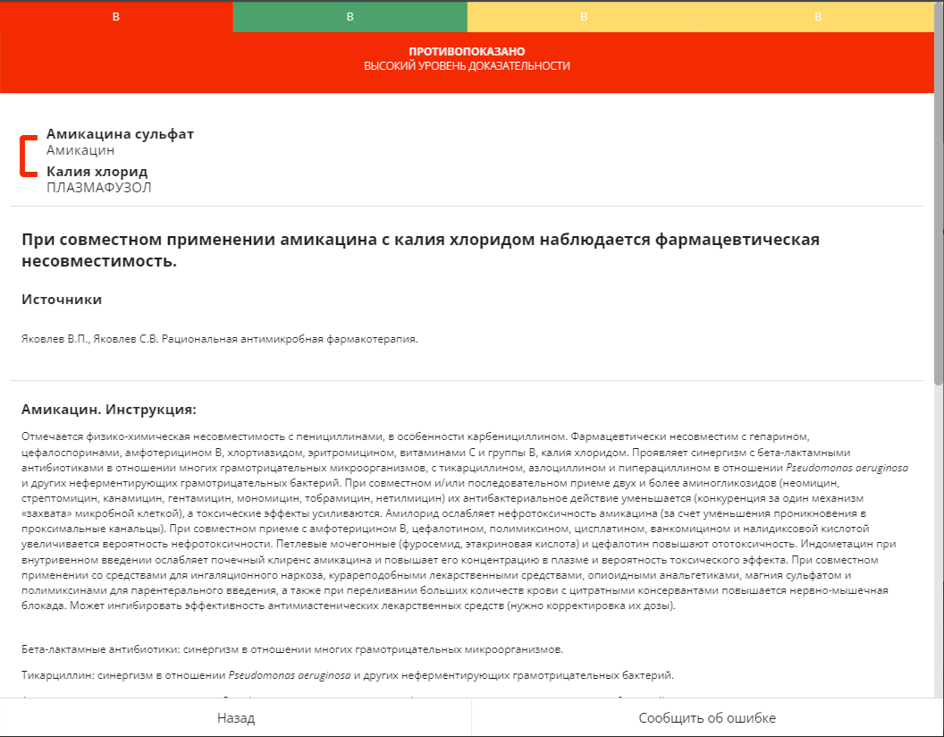
Электронный клинический фармаколог
Notes:
Процесс поиска был очень долгим, самая первая попытка была с системой ФармЭксперт еще в 2016 году, это была возможность нажать врачу кнопку и во внешней системе посмотрать есть ли противопоказания. Мы запустили в пилотном режиме, все рассказали о такой возможности, но по факту попробовали это сервис всего пару десятков человек, и те сказали что система говорит много лишнего и что все не так.
Параллельно мы привлекли наш медуниверситет и они тестировали систему и тоже выдали негативную оценку
Мы пробовали найти аналоги, была одна система из АО Медицины которая нам очень понравилась, на нее дали положительные результаты тестирования с медунивера, мы хотели уже заключать контракты, но в этот момент они резко ушли с рынка и мы не нашли варианта как с ними начать работать
И когда мы уже в конец отчаялись примерно в 2021 году мы наткнулись на систему электронный клинический фармаколог, связались с ними и как оказалось это та самая первая система ФармЭксперт, только у них сменилось руководство, сменилось название, наполнение и многое другое
Мы решили попробовать снова, но на этот раз нам было важно встроить систему в процесс назначения и не дать возможность «не нажать кнопку»
Вот так выглядит их интерфейс

Slide 19
История поиска решения по взаимодействию ЛС
2015 – Эксперимент с системой PharmExpert
2016 – Проведение анализа работы системы с участием кафедры КрасГМУ
2017-2020 – Проведение анализа работы альтернативных систем с участием кафедры КрасГМУ
2021 – Проведение анализа работы системы ЭКФ с участием кафедры КрасГМУ
2022 – Интеграция ЭКФ в МИС силами ККБ, тестирование
2023 – Закупка ЭКФ на региональном уровне

Slide 20
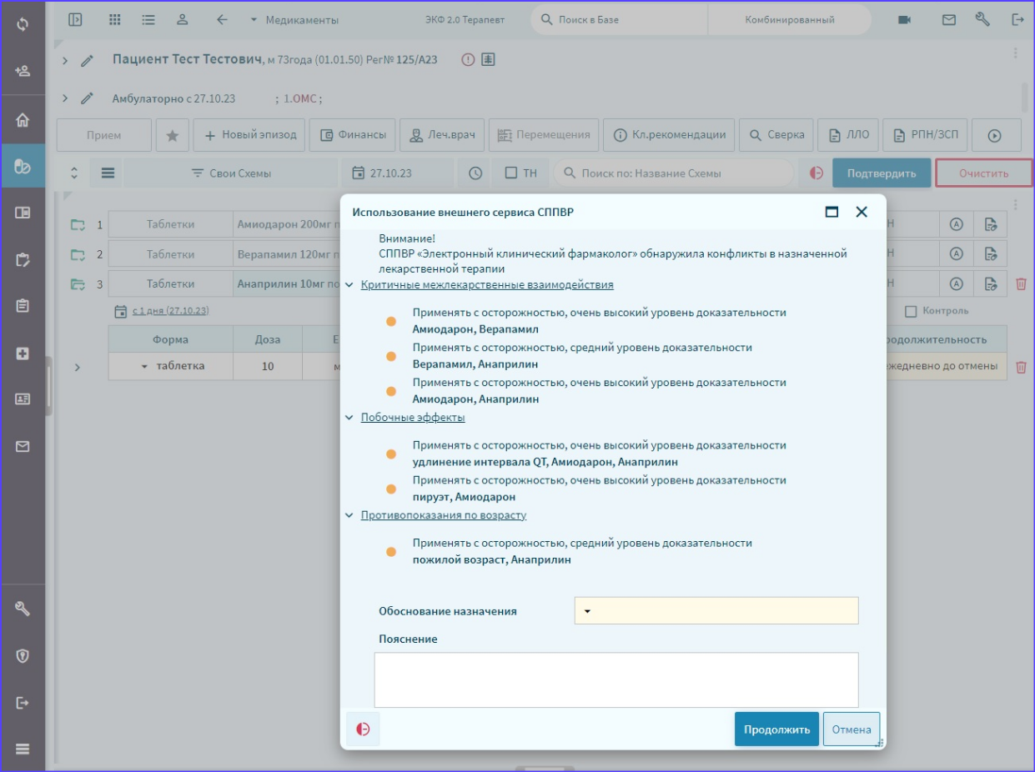
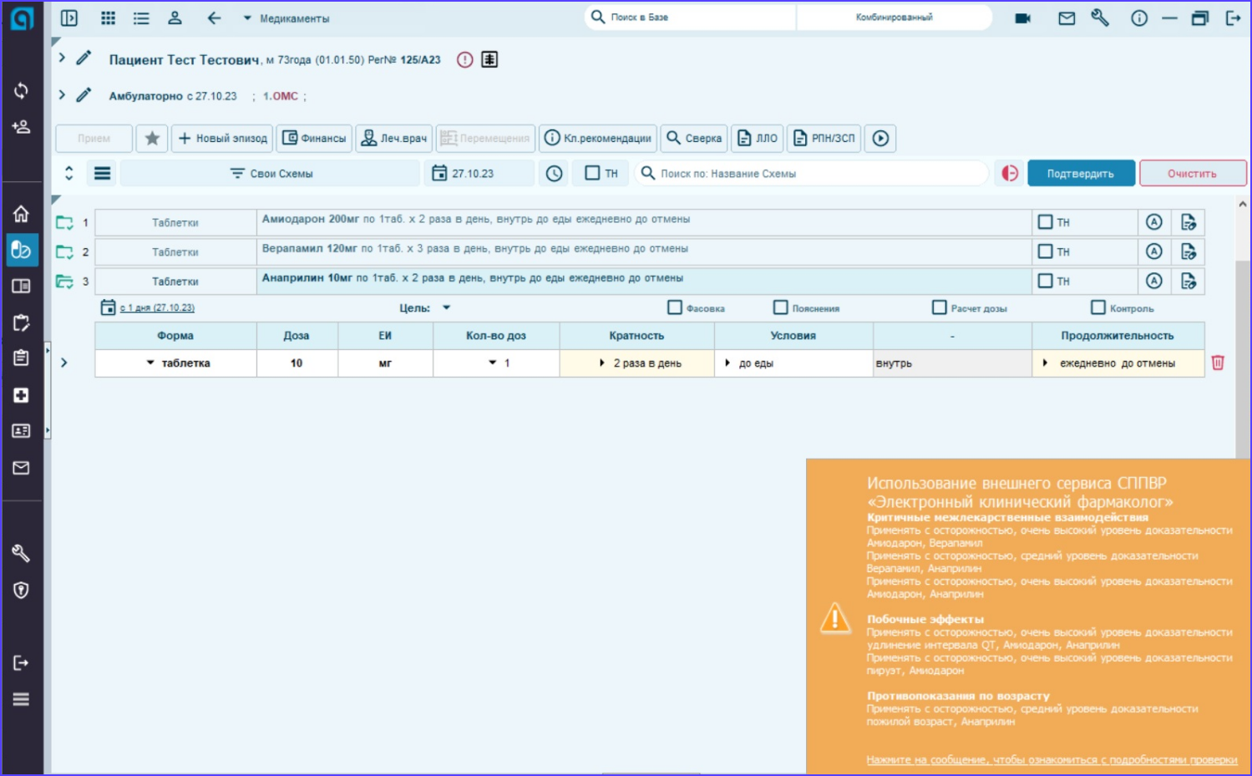
Электронный клинический фармаколог
Notes:
За счет того что мы можем дорабатывать свою МИС, хотя это и покупная система питерской разработки
Мы сначала это сделали собственный вариант интеграции, оценили и увидели что система действительно стала намного лучше, еще несколько месяцев мы ее донастраивали под себя точность, притичность взаимодействия, дополнительные проверки и т д.
Затем система была показана на уровне региона и тогджа уже мы свели разработчиков МИС и ЭКФ для полноценного решения, вот так сейчас система уведомляет врачей в ходе их работы, в том числе проверка происходит даже на этапе накидывания препаратов, т.к. до подтверждения

Slide 21
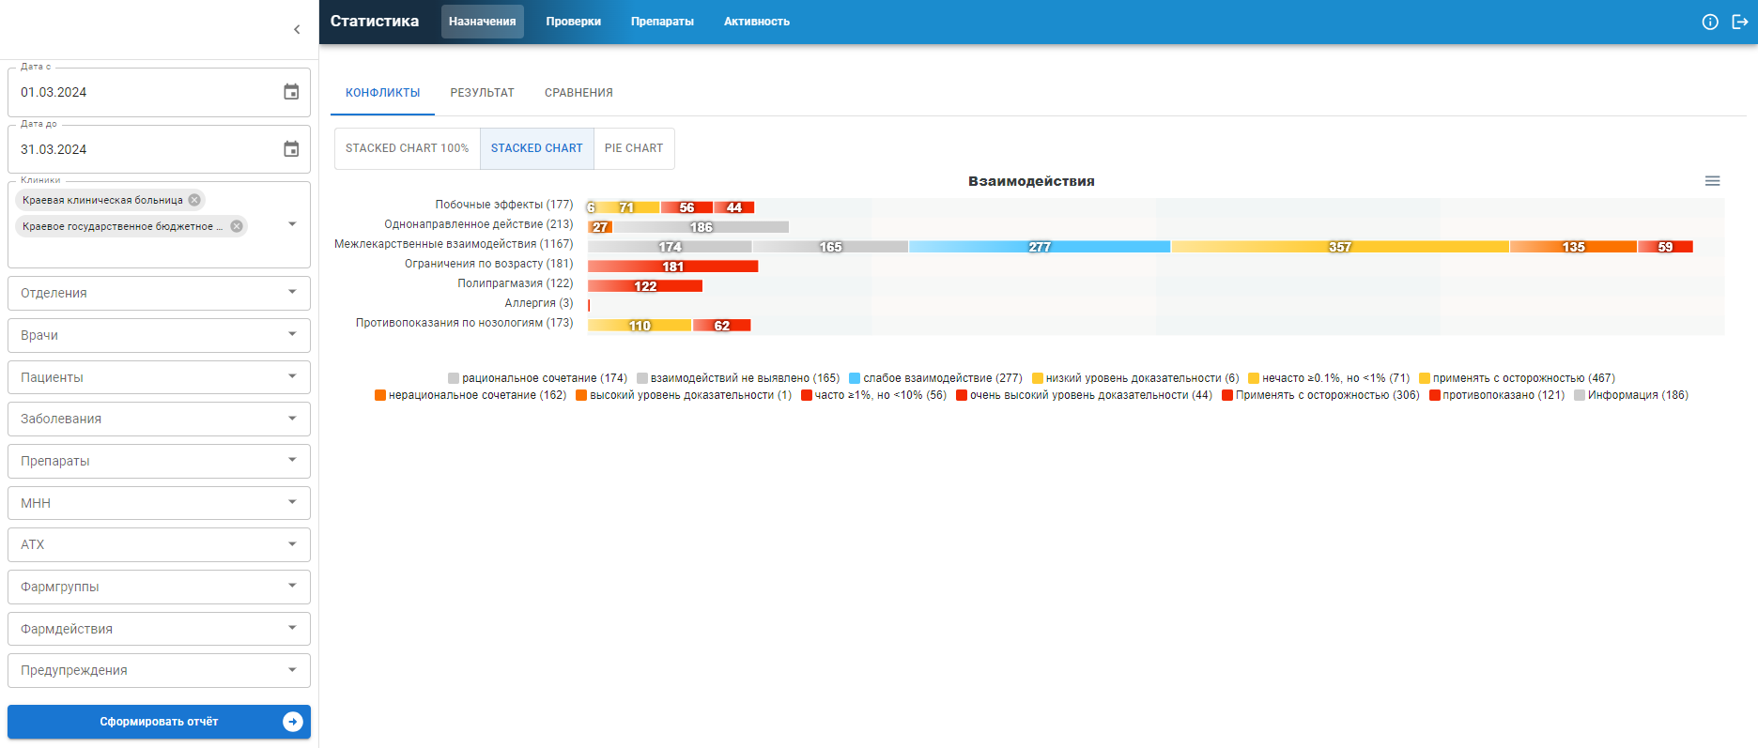
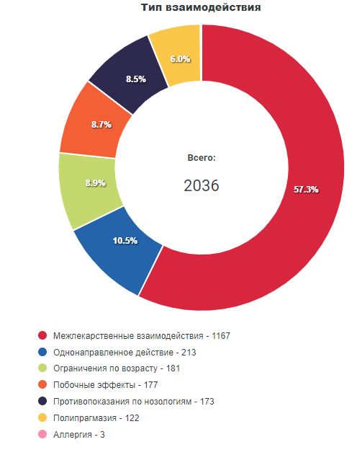
Аналитика на уровне ККБ
Notes:
На экране предствлена статистика находок системы за 1 месяц по ККБ
Каждая из групп взаимодейвий имеет разную критчиность, и те события которые являются критичными регистрируются как инцидент и направляются фармакологу через управление рисками

Slide 22
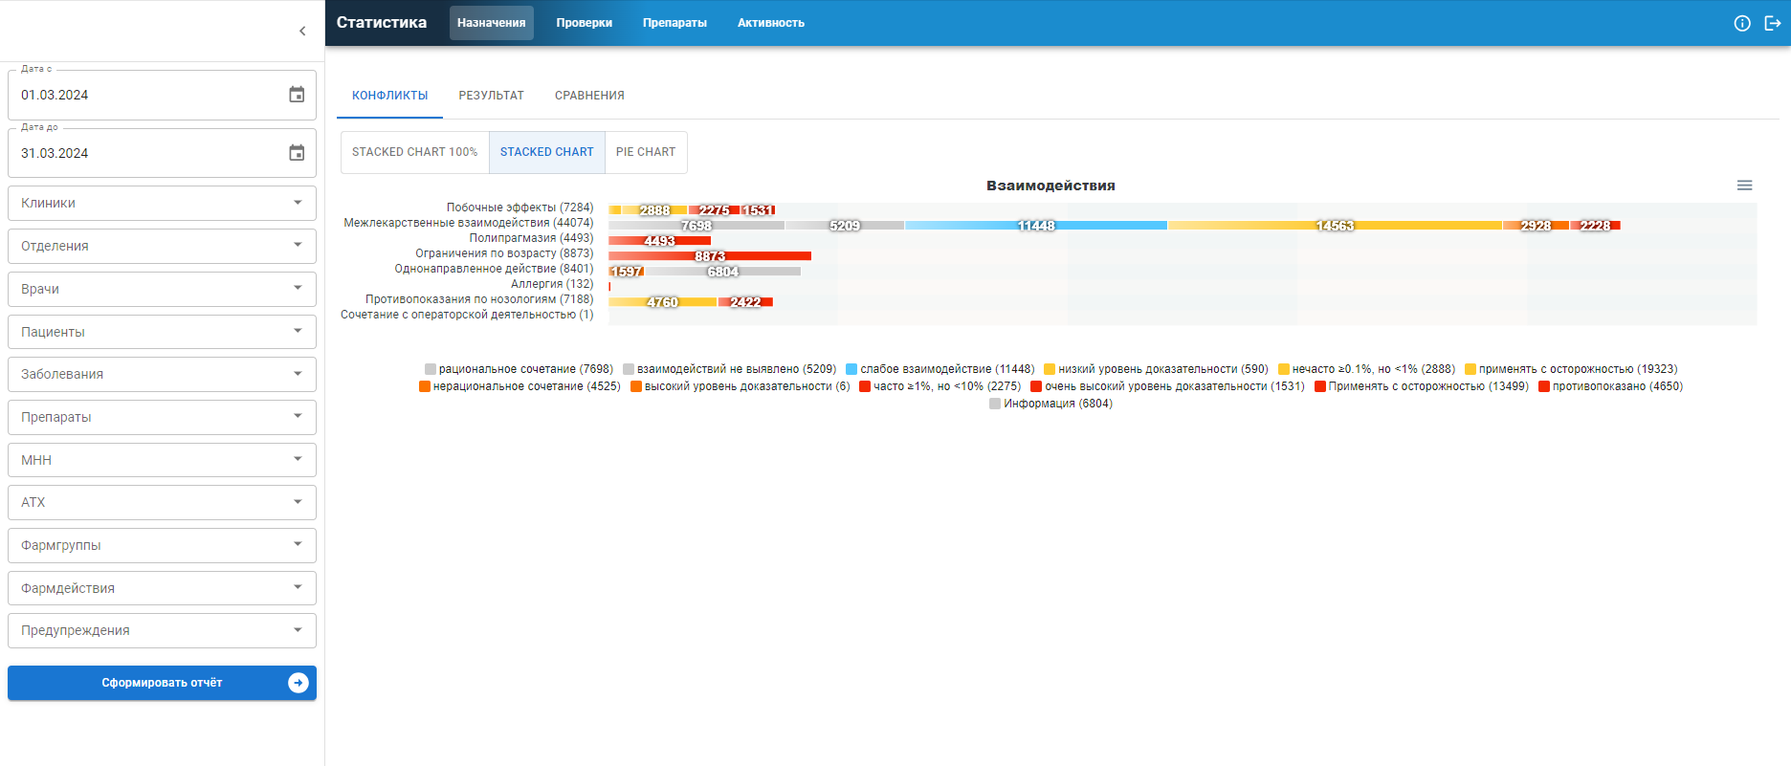
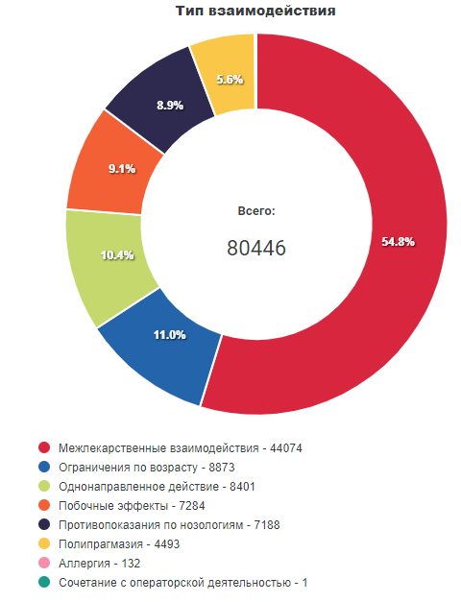
Аналитика на уровне региона
Notes:
А это уже картинка по региону
В идеале конечно хотелось бы еще понимать в каком количестве случаев врач увидев сообщение отказался от назначения, в этом направлении мы сейчас работаем с нашими партнерами

Slide 23
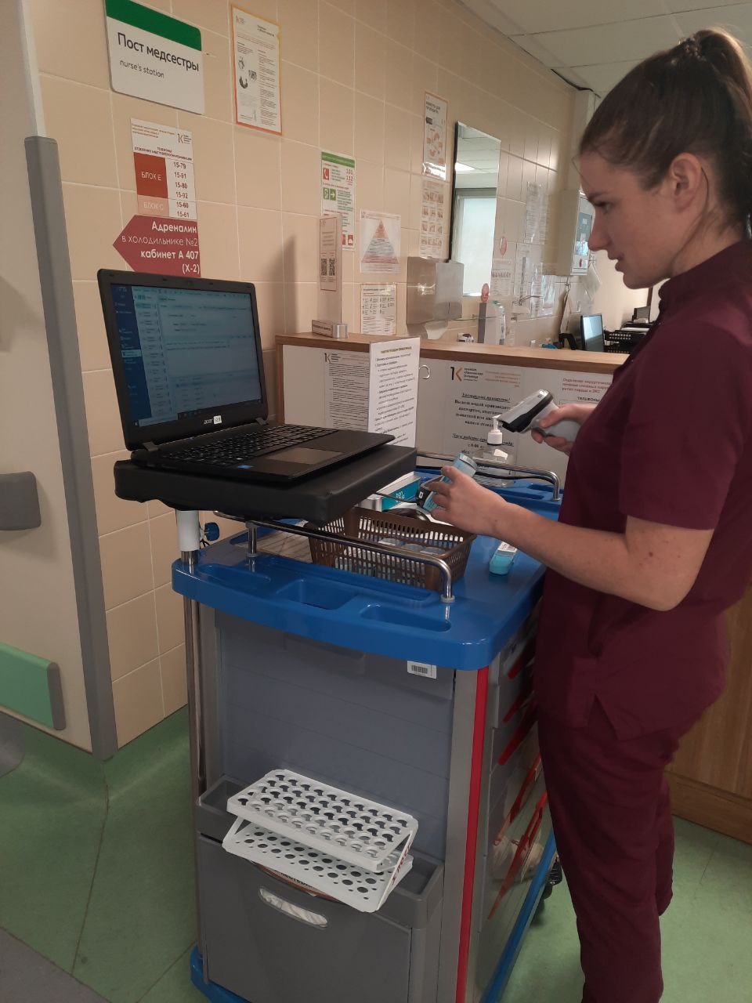
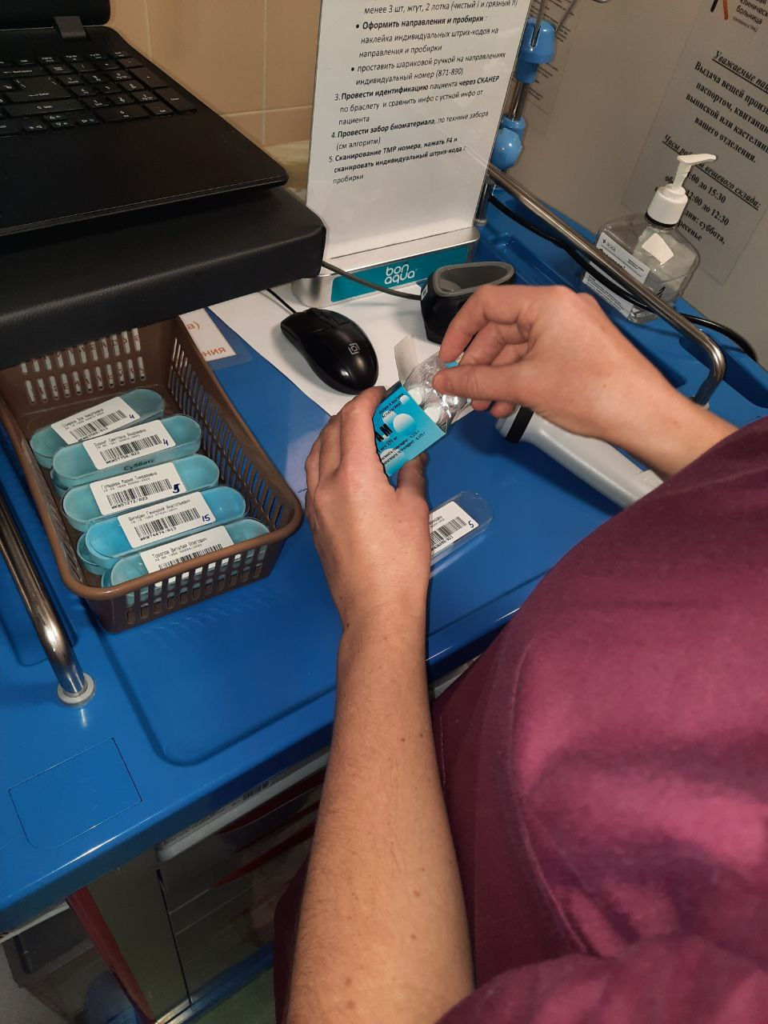
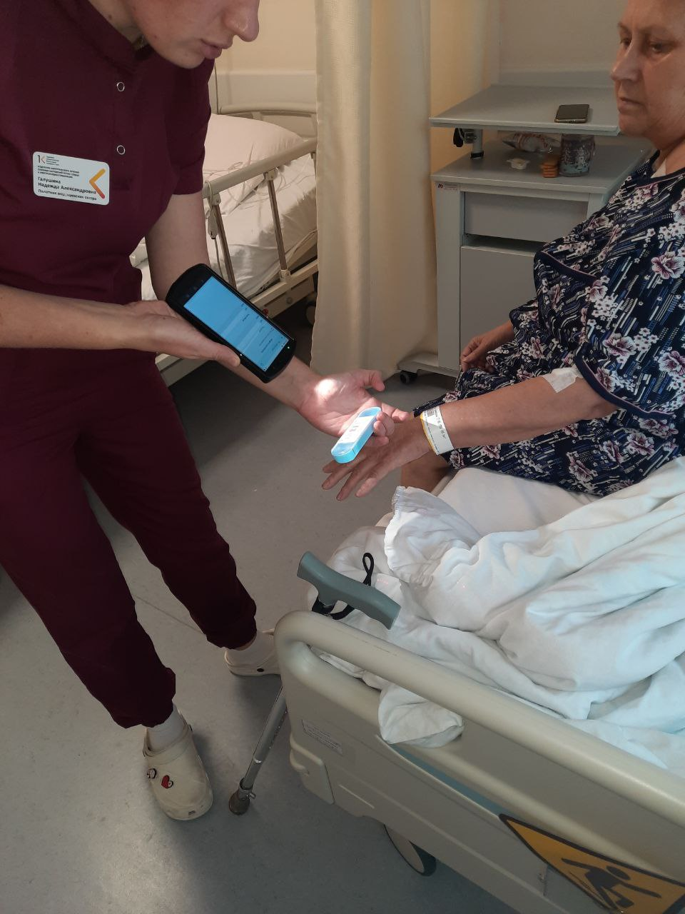
Идентификация при выдаче ЛС

Slide 24
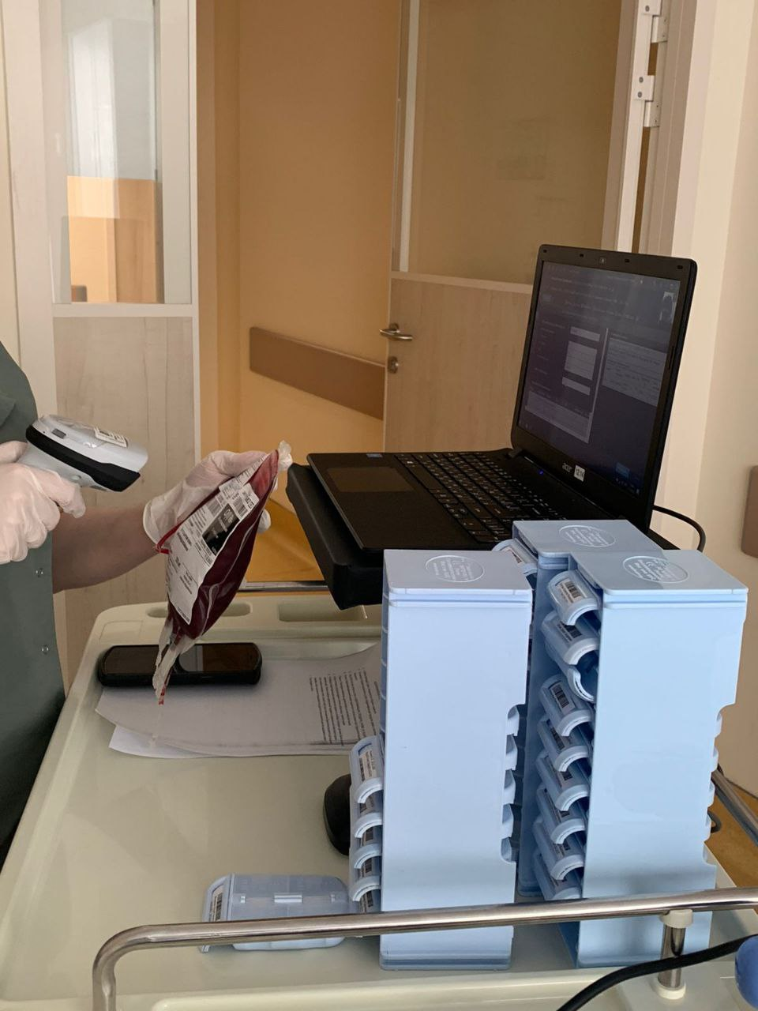
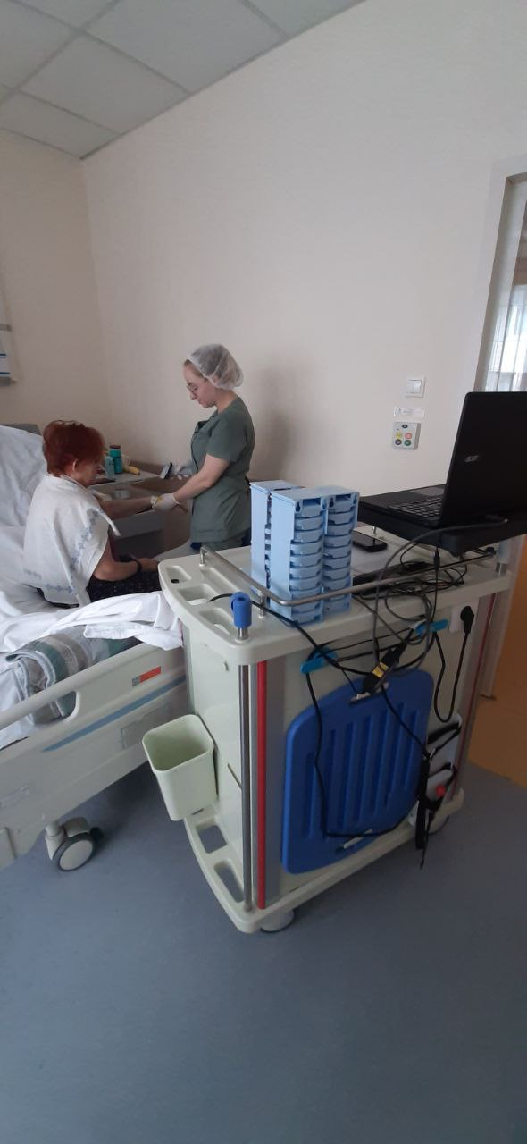
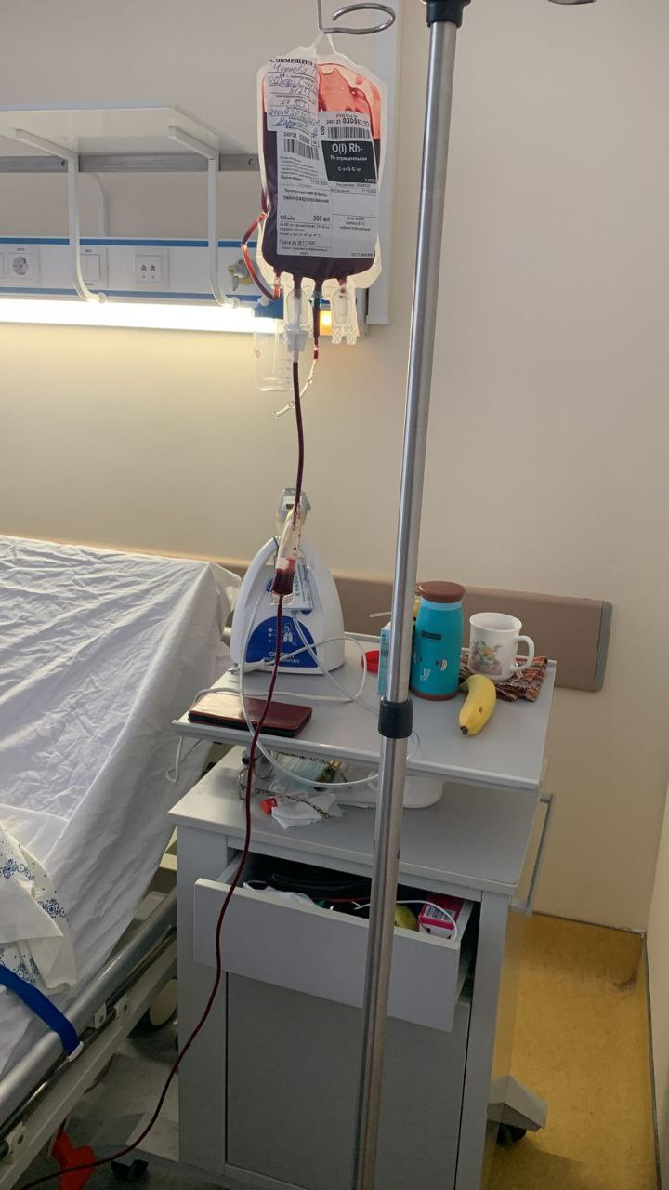
Идентификации перед трансфузией

Slide 25
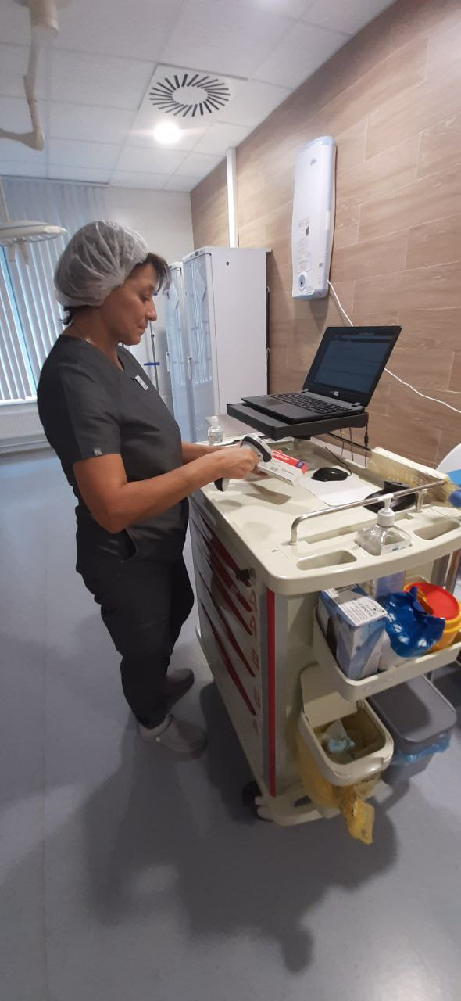
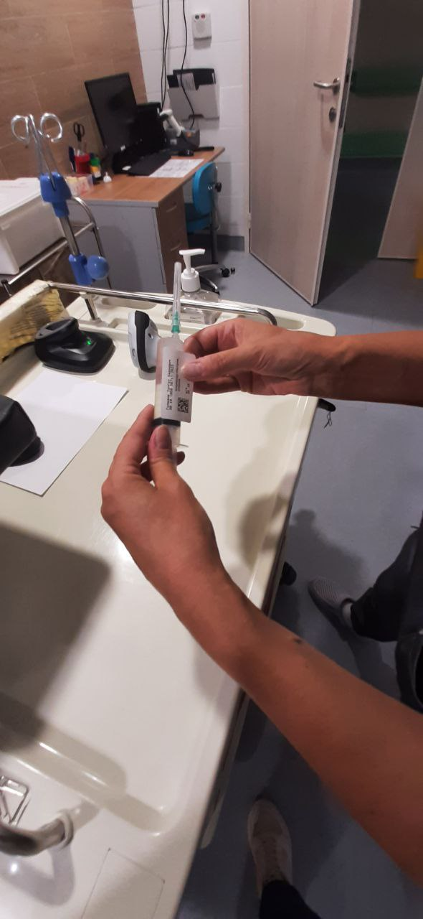
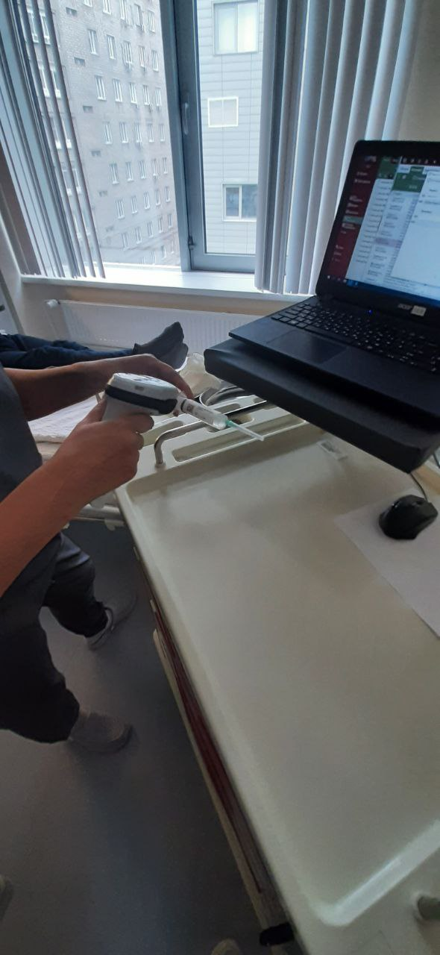
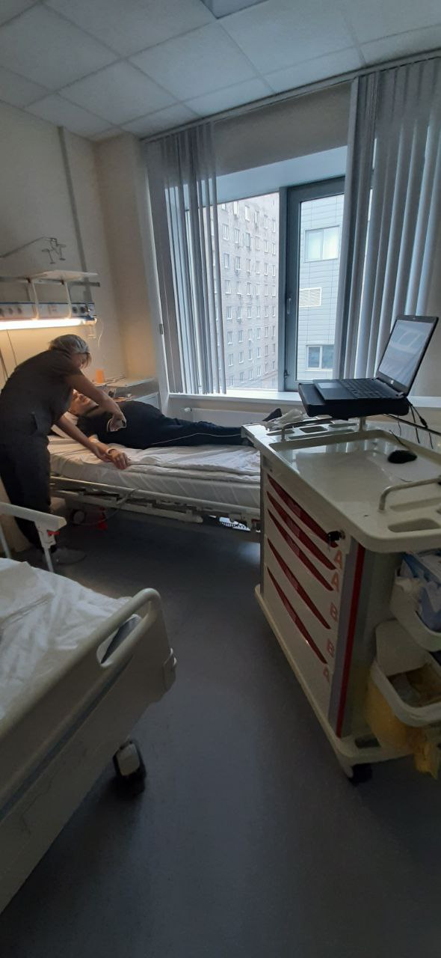
Идентификация инъекций

Slide 26
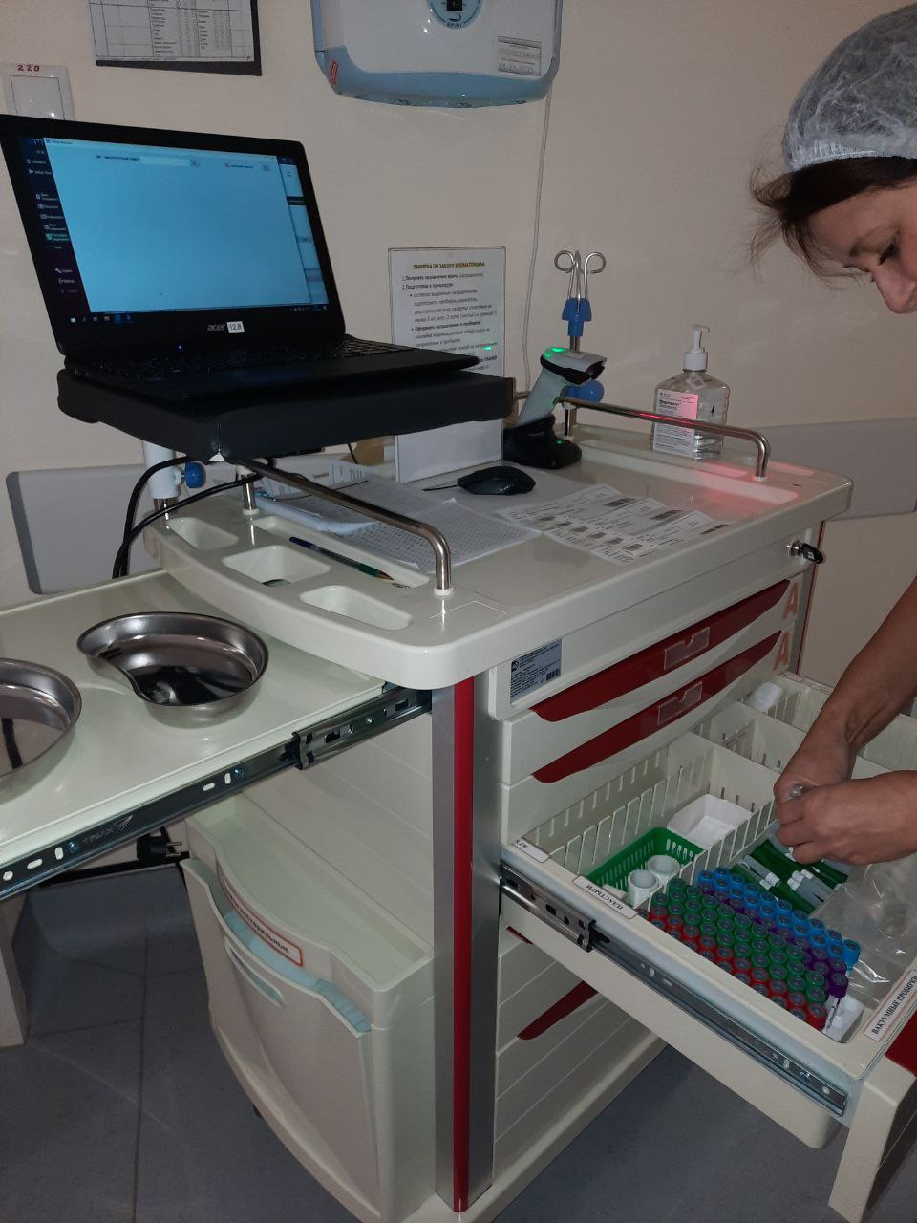
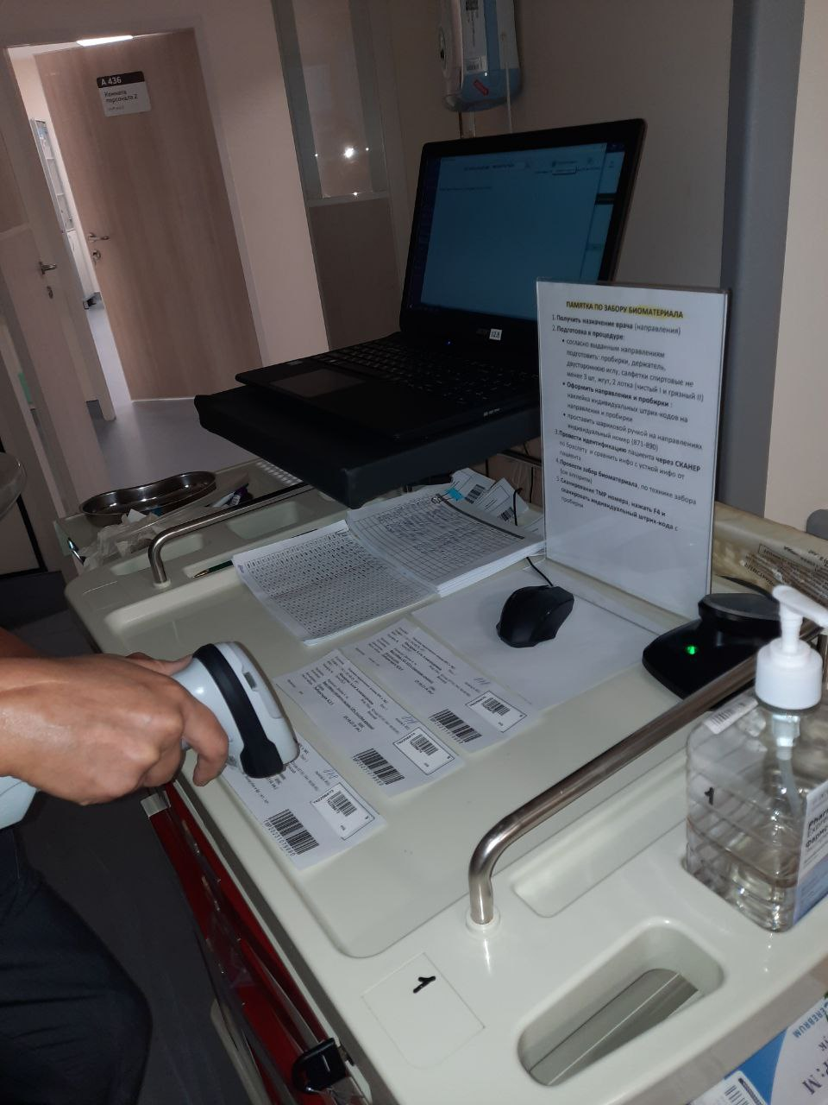
Идентификация при заборе биоматериала

Slide 27
Видеомониторинг пациента
Notes:
Переходим к следующей теме

Slide 28
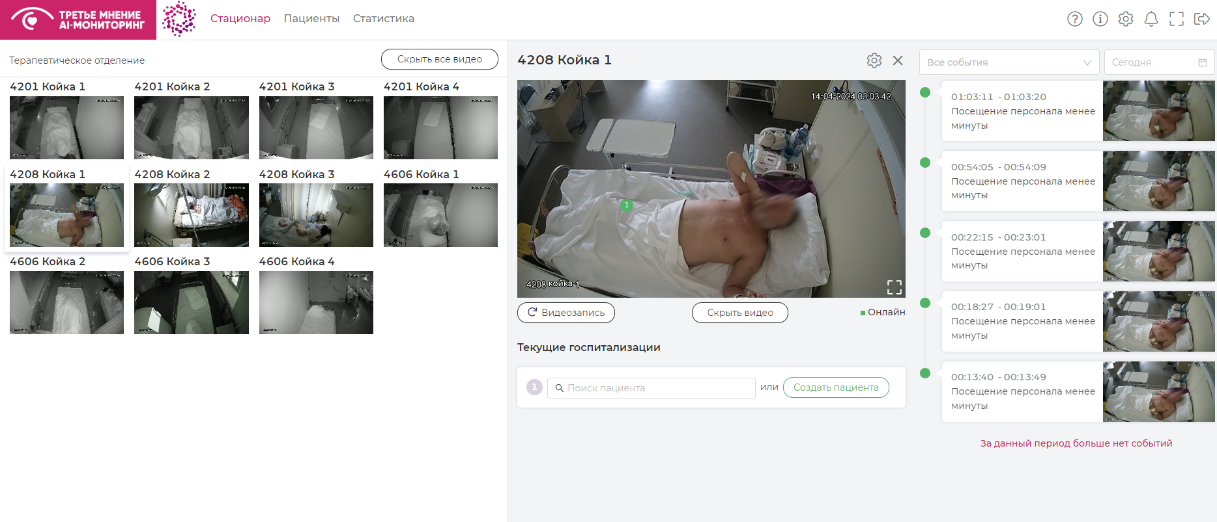
Видеомониторинг пациентов

Slide 29
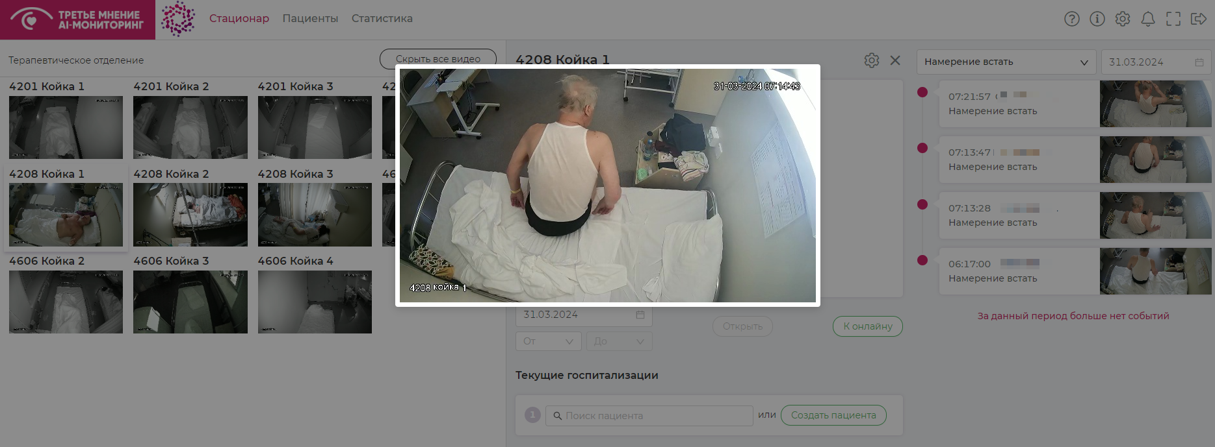
Видеомониторинг пациента

Slide 30
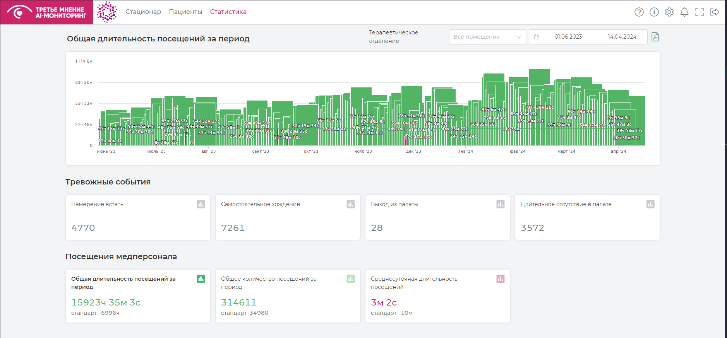
Видеомониторинг пациента
За период пилота количество падений пациентов в оснащенных палатах в 3 раза меньше чем обычных
Выявлены нерезультативные подходов к пациенту
Повысилась дисциплина персонала, за счет постоянного контроля
Выявлены некорректные действия родственников
Выявлен дефицит ухода в выходные дни и ночное время

Slide 31
Пирамида происшествий Хайнриха

Slide 32
Спасибо за внимание
Черкашин Олег Андреевич
Руководитель отдела автоматизированных систем управления КГБУЗ ККБ, г. Красноярск
Email: oacherkashin@gmail.com

